Slide 1
La seconde guerre mondiale
1939-1945

Slide 2
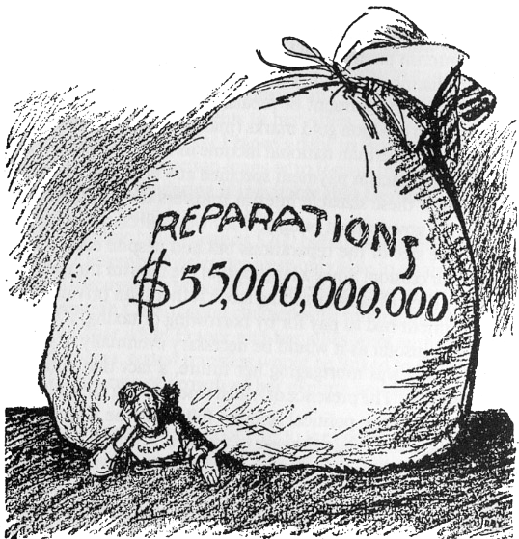
La seconde guerre mondiale
cherche à contenir l’Allemagne
Le traité de Versailles (1919)
Maximum 100 000 soldats
Aucune aviation
(militairement).

Slide 3
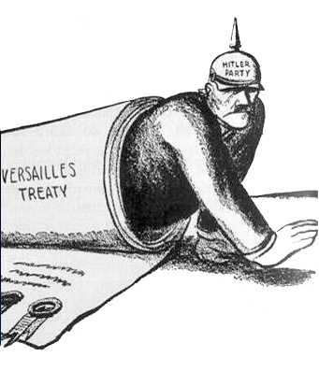
La seconde guerre mondiale
Mais Hitler ignore les conditions du traité.
Il rebâtit l’armée, la marine, et l’aviation.

Slide 4
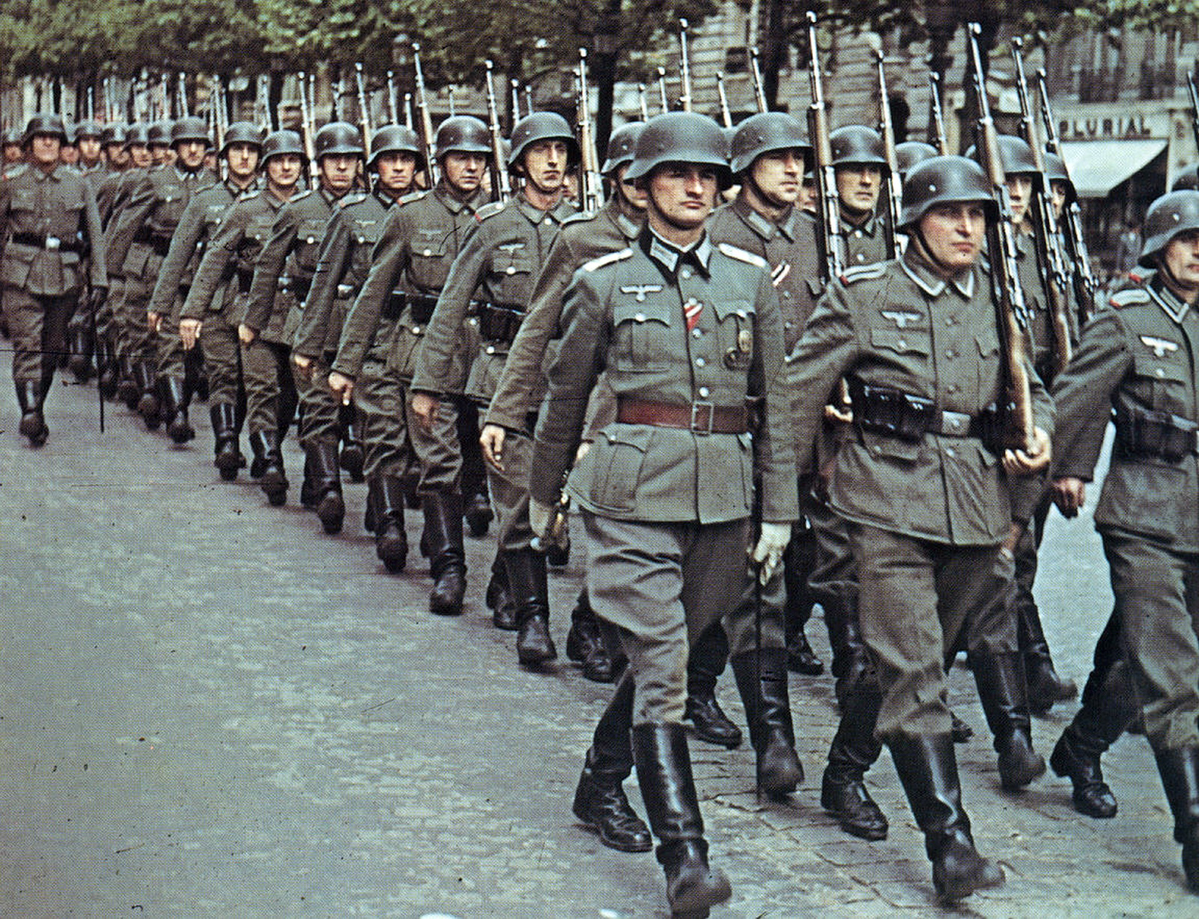
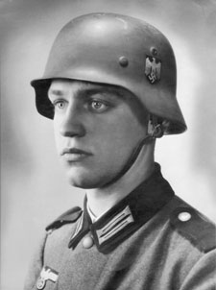

Slide 5
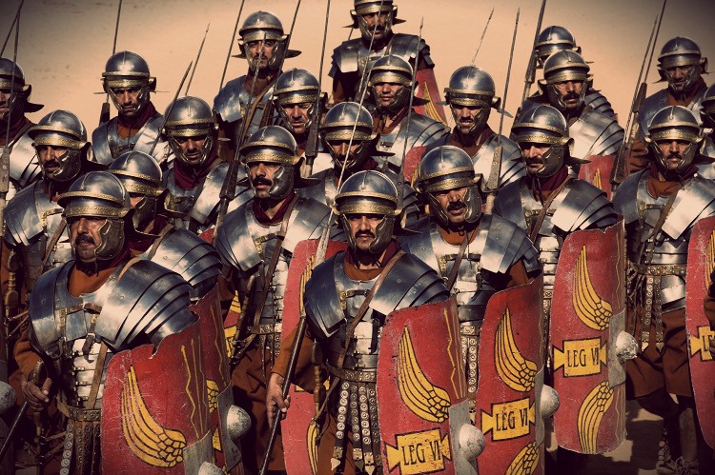

Slide 6
La seconde guerre mondiale
La Société des Nations est distraite par d’autres conflits mondiaux;
L’invasion italienne de l’Éthiopie (1935-1936)
La guerre civile espagnole (1936-1939)
L’invasion japonaise de le Chine (1937)

Slide 7
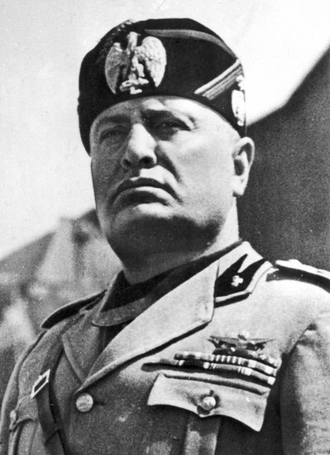
Benito Mussolini

Slide 8
Vidéo
Speech de Mussolini
(sans sous-titres)
(1:25-3:00)
https://www.youtube.com/watch?v=4gnTXlzITqk

Slide 9
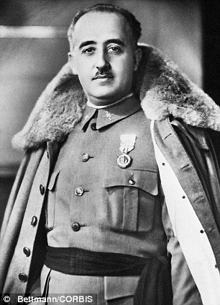
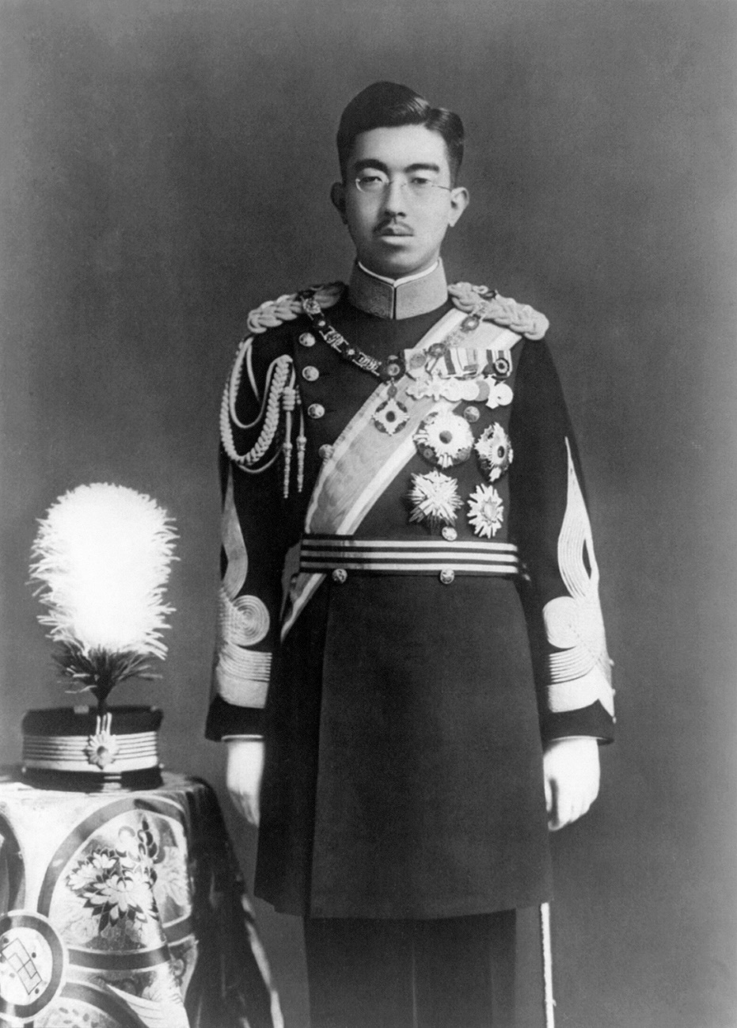
Benito Mussolini
Francisco Franco
Empereur Hirohito

Slide 10
La seconde guerre mondiale
La Société des Nations est distraite par d’autres conflits mondiaux;
L’invasion italienne de l’Éthiopie (1935-1936)
La guerre civile espagnole (1936-1939)
L’invasion japonaise de le Chine (1937)
elle répond avec des sanctions économiques.
France et G-B veulent éviter la guerre à tout prix.

Slide 11
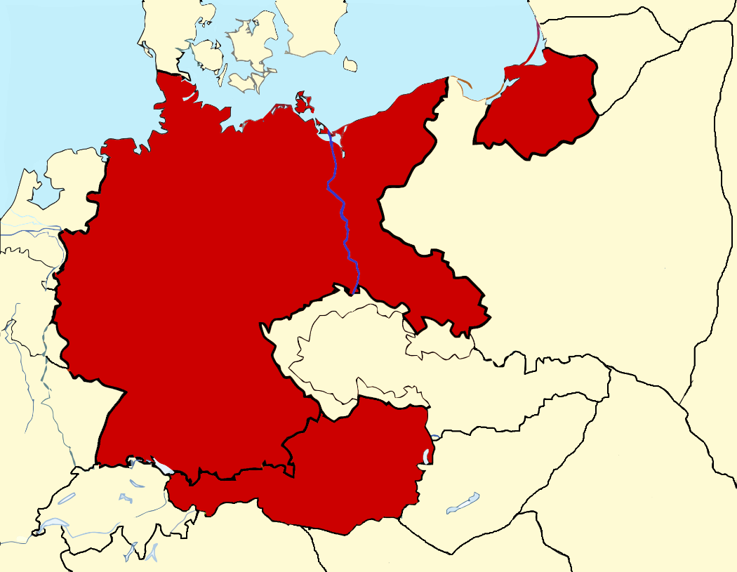
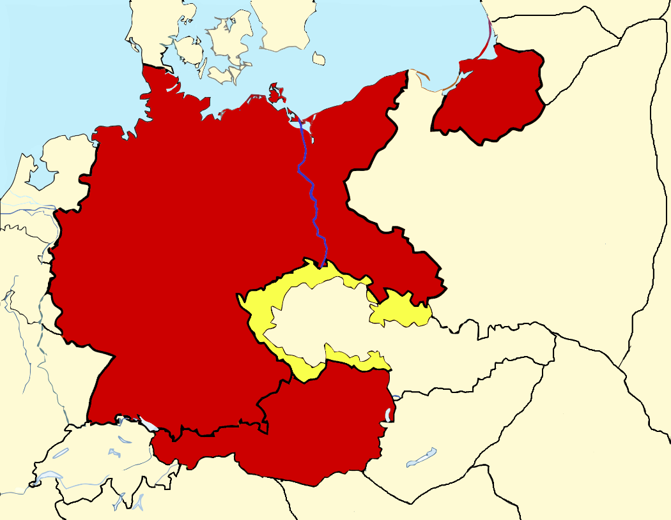
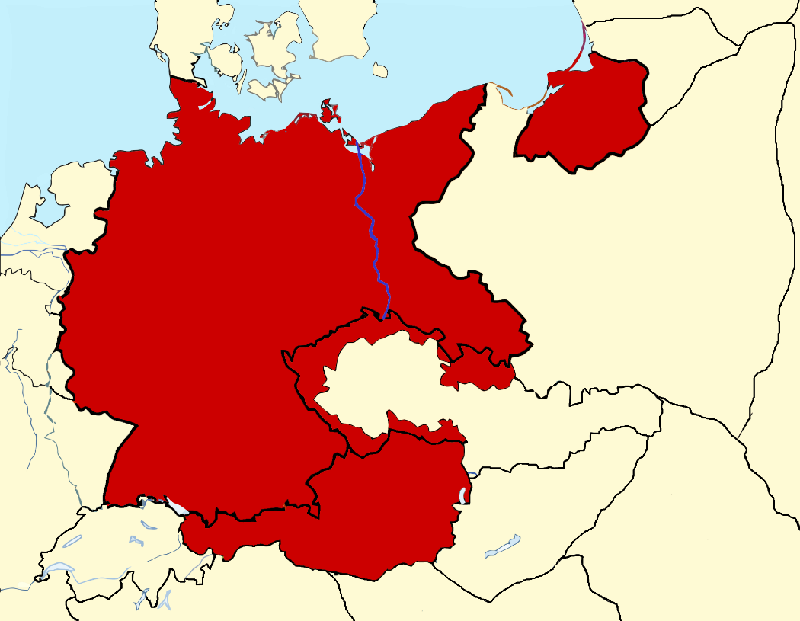
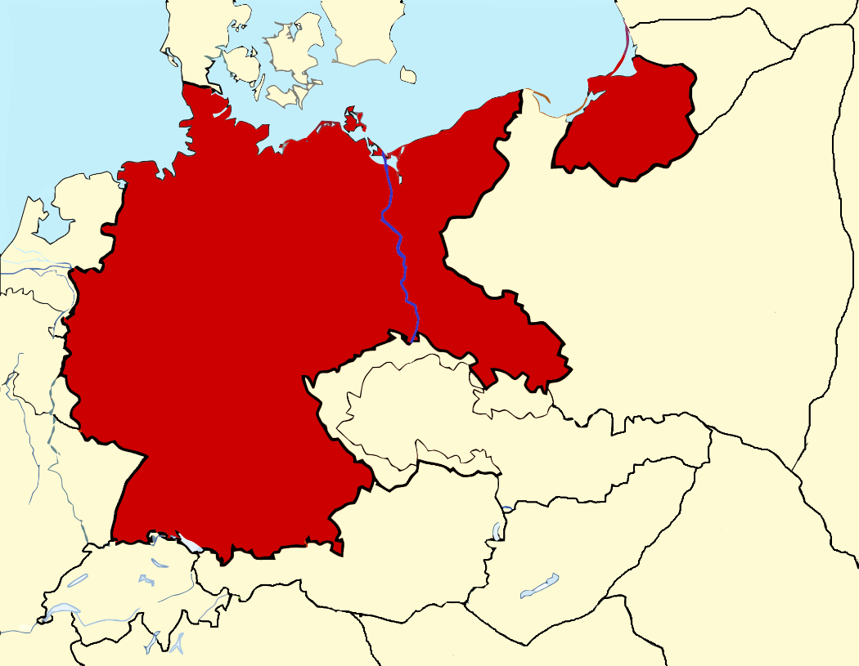
La seconde guerre mondiale
Hitler prend du territoire qui, selon lui, appartient aux Allemands.
Autriche (1938)
Sudètes (1938)
Pologne (1939)
France et G-B déclarent la guerre.
Pologne
Tchécoslovaquie
France
Autriche
Hongrie
Suisse
Roumanie
Italie

